Slide 1
Создание цифрового двойника спортсмена с использованием уравнением Ферхюльста
Ермаков А.В.,к.п.н., доцент

Slide 2
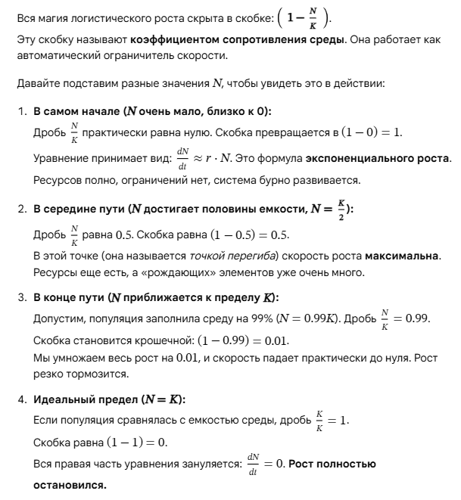

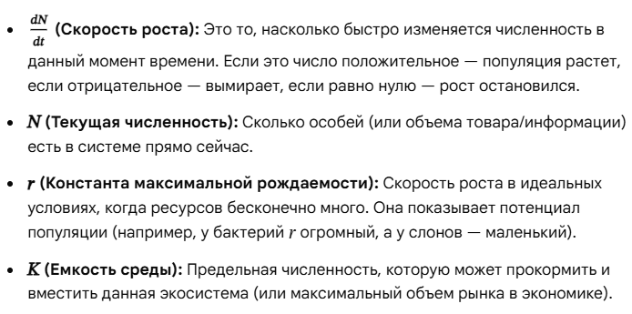
Логистическое уравнение, которое называется уравнением Ферхюльста так как его сформулировал бельгийский математик Пьер Франсуа Ферхюльст в 1838 году для моделирования роста численности населения с учетом ограниченности ресурсов.
В дифференциальной форме (которая показывает скорость изменения в каждый момент времени) оно записывается так:

Slide 3
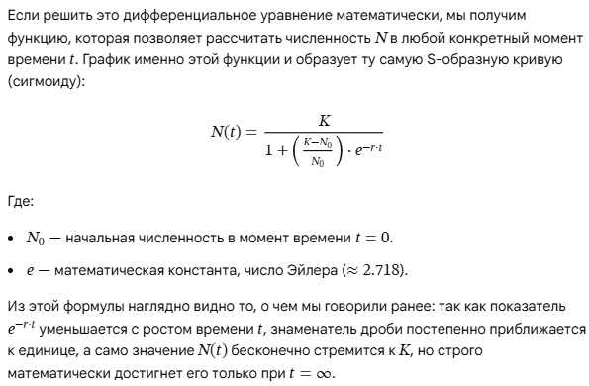
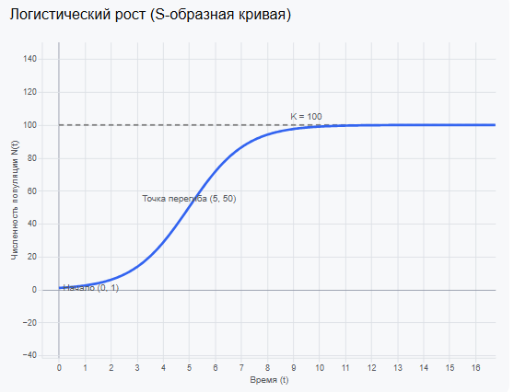

Slide 4
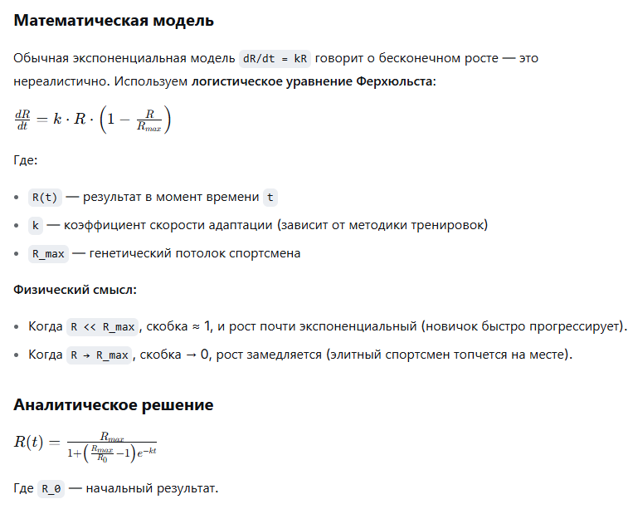

Slide 5
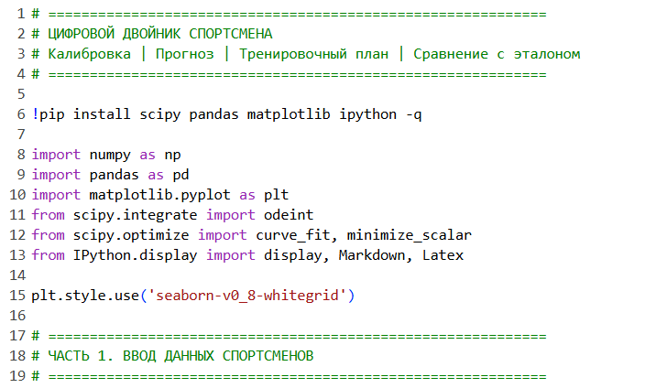
Пайплайн:
Калибровка модели по реальным данным спортсмена (подбор k и R_max методом наименьших квадратов)
Прогноз на N недель вперёд (с доверительными интервалами)
Построение тренировочного плана (обратная задача: «что нужно делать, чтобы достичь цели к дате X»)
Сравнение с эталонным спортсменом («образцом»)
Визуализация и вывод всех уравнений, графиков и обоснований

Slide 6
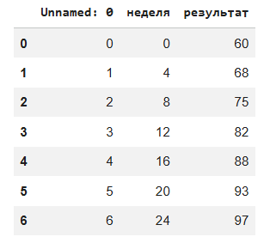
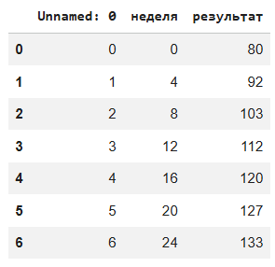
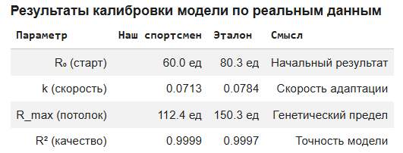
Данные нашего спортсмена:
Данные эталонного спортсмена:

Slide 7
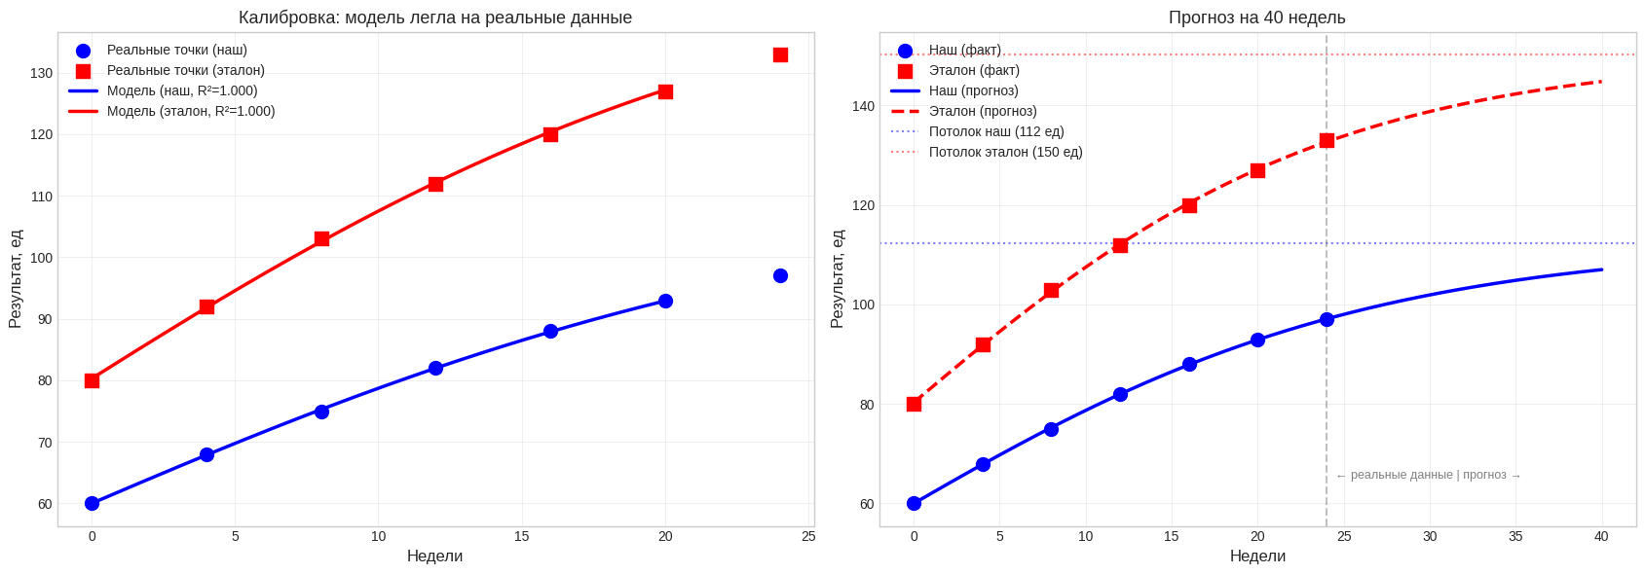

Slide 8
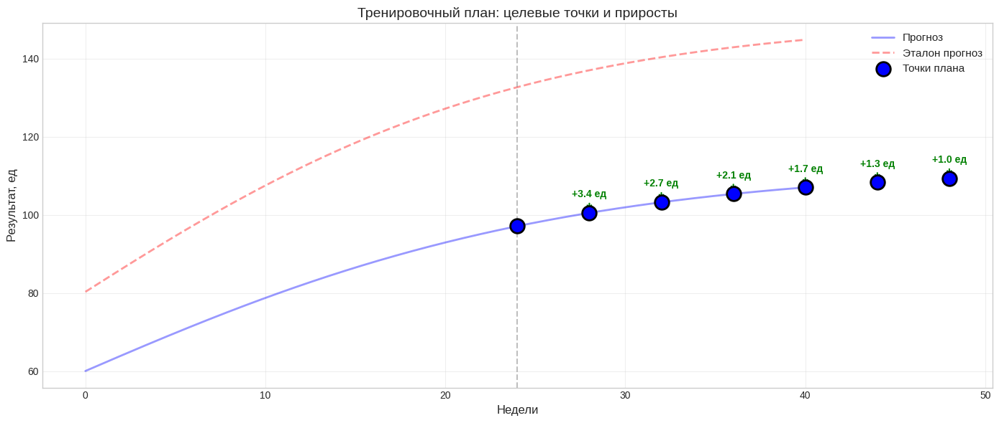

Slide 9
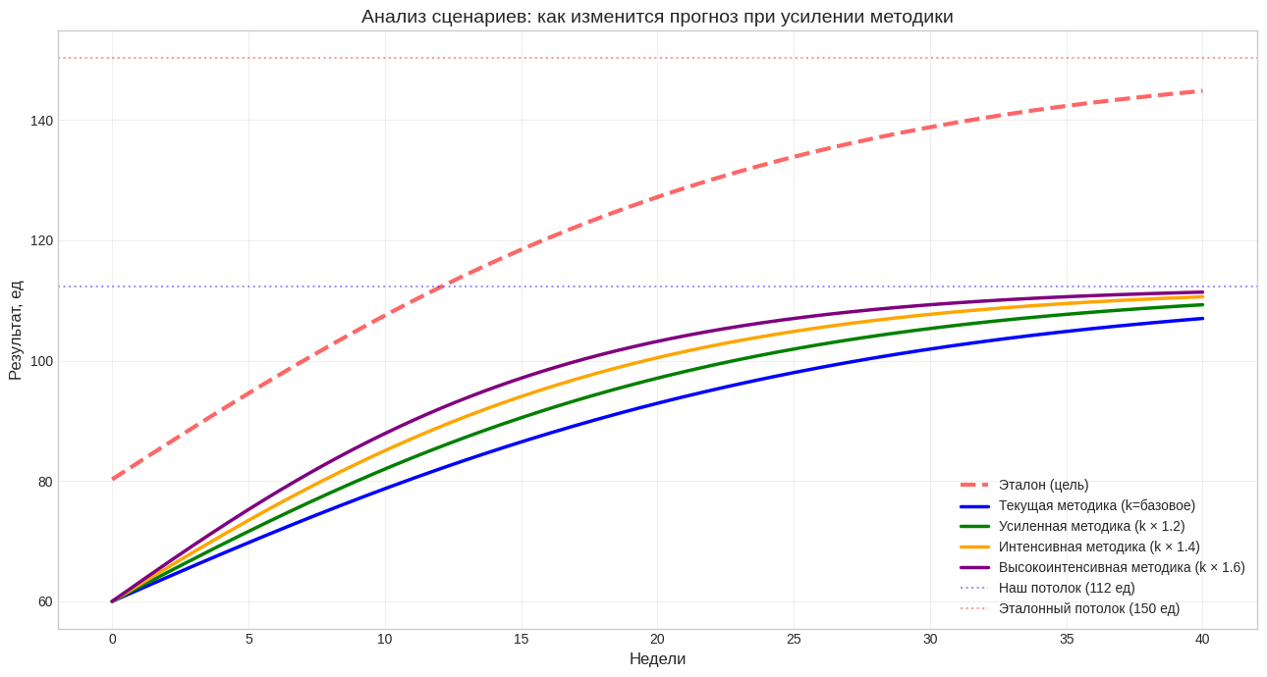

Slide 10
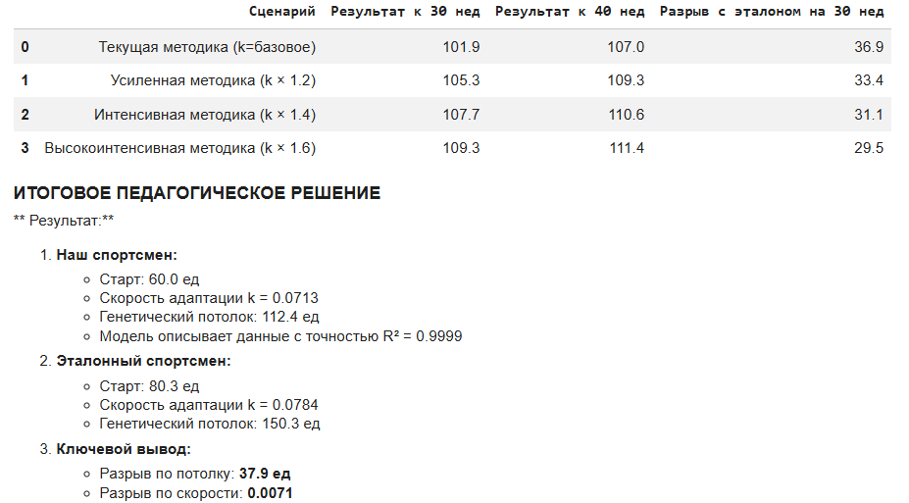
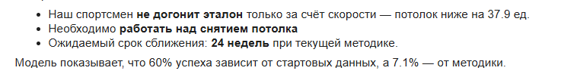

Slide 11
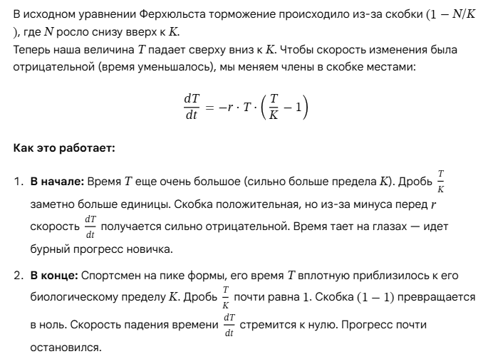
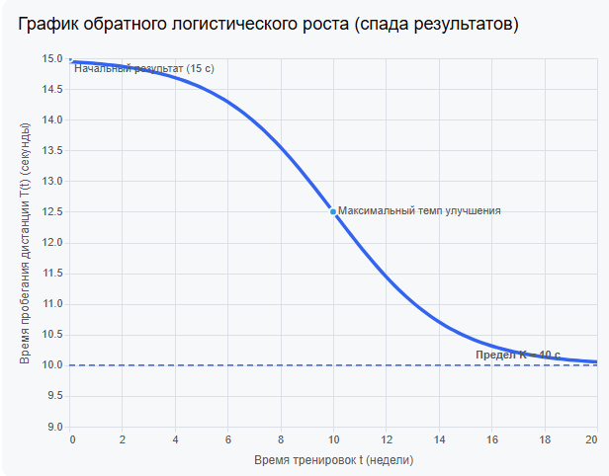
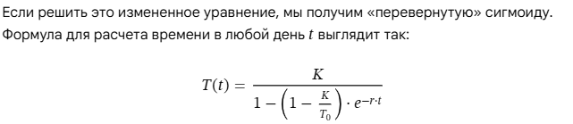

Slide 12
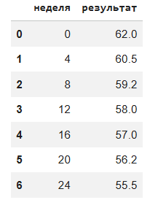
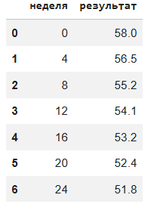
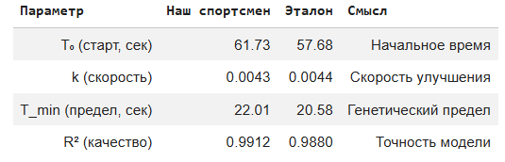
Наш спортсмен:
Эталонный спортсмен:

Slide 13
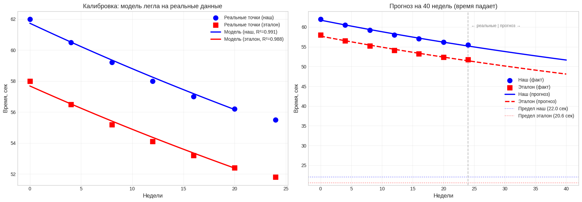

Slide 14
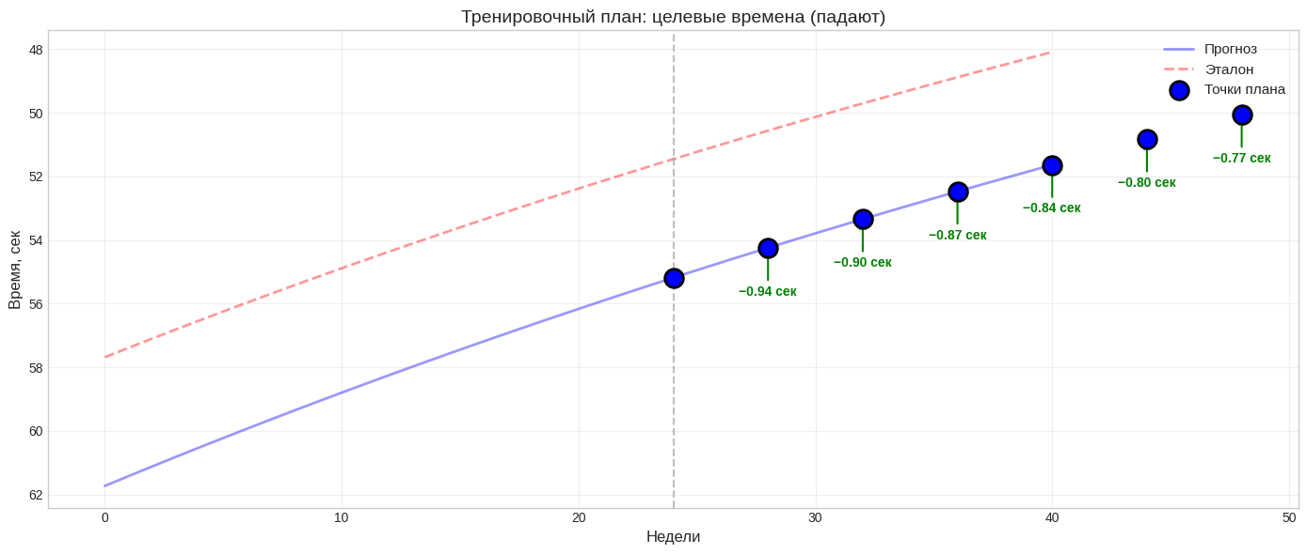

Slide 15
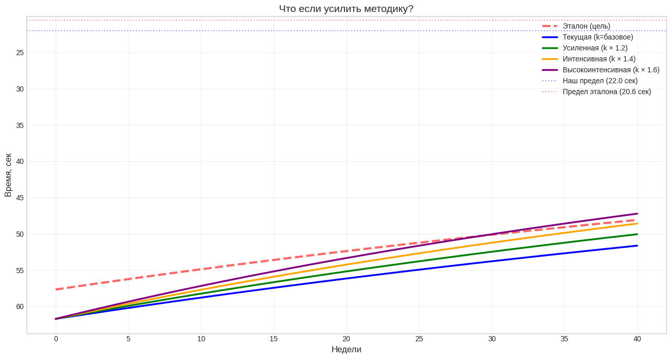

Slide 16
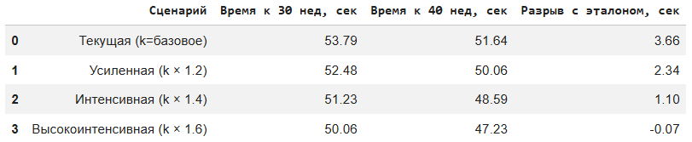
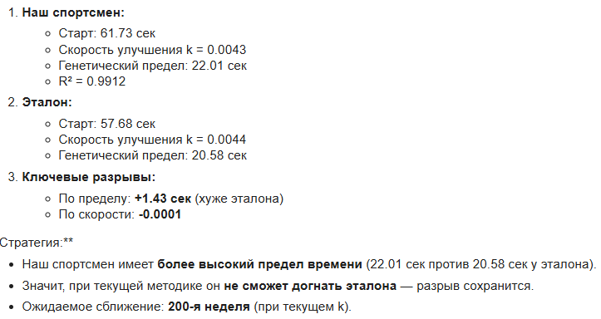

Slide 17
СПАСИБО ЗА ВНИМАНИЕ!

